Slide 1
Echos artistiques de figures évangéliques
Le cas Marie de Magdala
Katherine Rondou
Université de Mons
Université de Malaga

Slide 2
Thématologie et mythocritique
But de la recherche :
Raison(s) de la fascination des artistes pour un thème ?
Modalités et raisons des mutations du thème à travers les époques ?

Slide 3
Méthodologie
Identification de la première source écrite/littéraire du thème
Constitution du corpus d’étude
Restriction souvent indispensable du corpus

Slide 4
Un exemple concret : Marie-Madeleine
Pécheresse riche et oisive
Conversion
Disciple de Jésus
Passion
Descente de Croix
Témoin de la Résurrection
Prédicatrice
Ermite

Slide 5
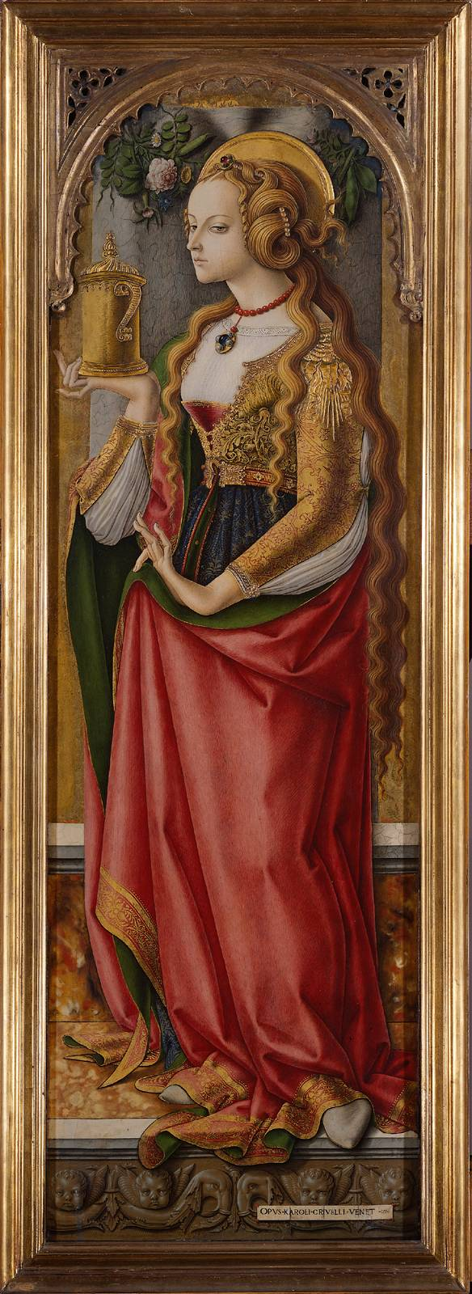
Un exemple concret : Marie-Madeleine
Pécheresse riche et oisive
Conversion
Disciple de Jésus
Passion
Descente de Croix
Témoin de la Résurrection
Prédicatrice
Ermite

Slide 6
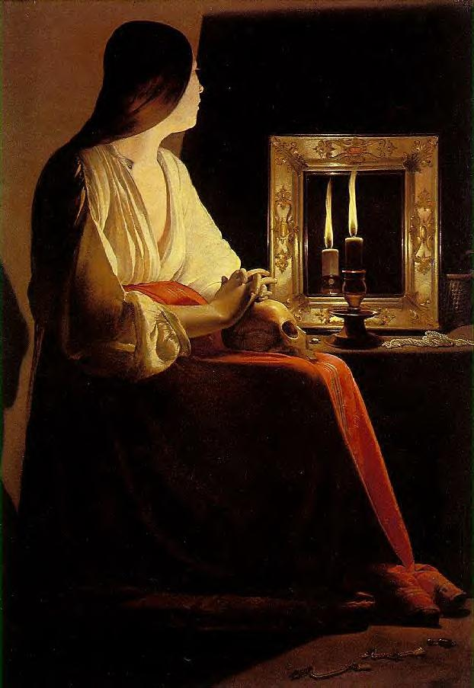
Un exemple concret : Marie-Madeleine
Pécheresse riche et oisive
Conversion
Disciple de Jésus
Passion
Descente de Croix
Témoin de la Résurrection
Prédicatrice
Ermite

Slide 7
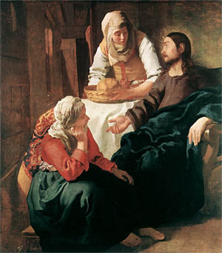
Un exemple concret : Marie-Madeleine
Pécheresse riche et oisive
Conversion
Disciple de Jésus
Passion
Descente de Croix
Témoin de la Résurrection
Prédicatrice
Ermite

Slide 8
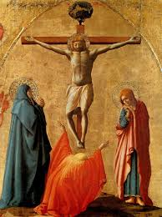
Un exemple concret : Marie-Madeleine
Pécheresse riche et oisive
Conversion
Disciple de Jésus
Passion
Descente de Croix
Témoin de la Résurrection
Prédicatrice
Ermite

Slide 9
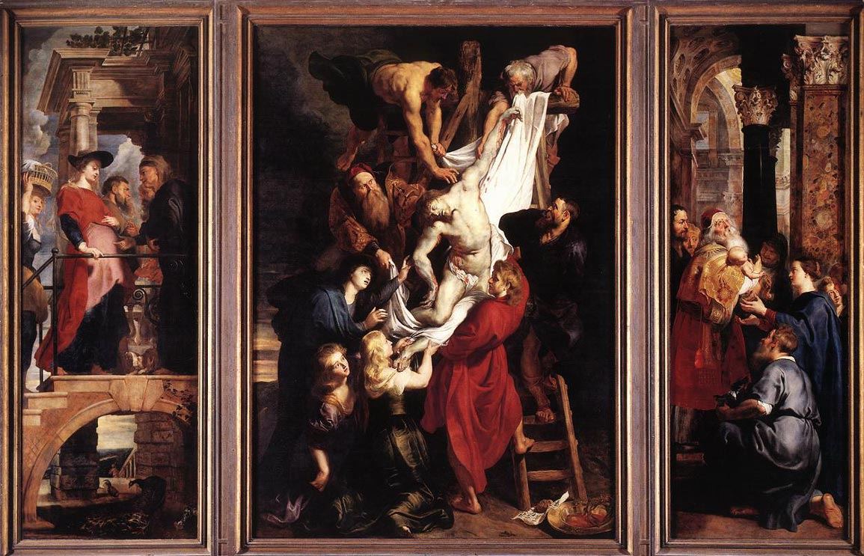
Un exemple concret : Marie-Madeleine
Pécheresse riche et oisive
Conversion
Disciple de Jésus
Passion
Descente de Croix
Témoin de la Résurrection
Prédicatrice
Ermite

Slide 10
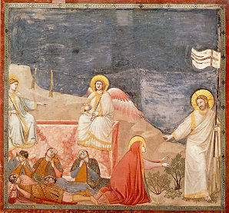
Un exemple concret : Marie-Madeleine
Pécheresse riche et oisive
Conversion
Disciple de Jésus
Passion
Descente de Croix
Témoin de la Résurrection
Prédicatrice
Ermite

Slide 11
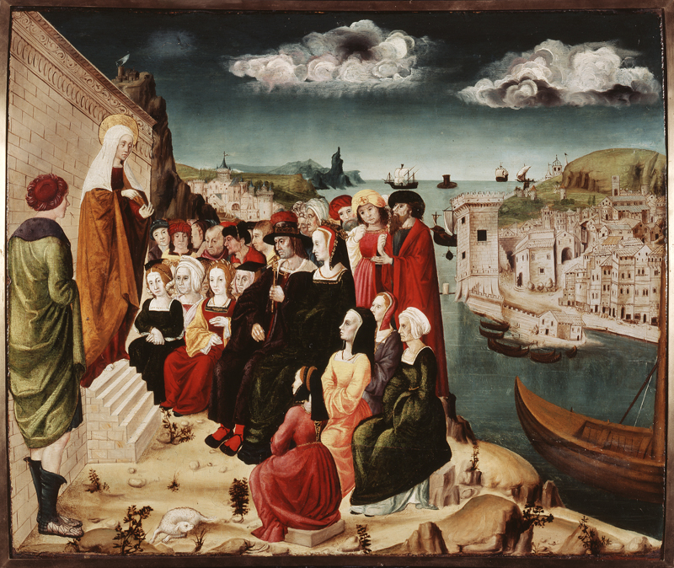
Un exemple concret : Marie-Madeleine
Pécheresse riche et oisive
Conversion
Disciple de Jésus
Passion
Descente de Croix
Témoin de la Résurrection
Prédicatrice
Ermite

Slide 12
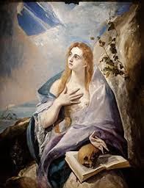
Un exemple concret : Marie-Madeleine
Pécheresse riche et oisive
Conversion
Disciple de Jésus
Passion
Descente de Croix
Témoin de la Résurrection
Prédicatrice
Ermite

Slide 13
Analyse du thème magdaléen
Première trace écrite : les évangiles (environ 65 PCN)
Corpus très volumineux (répartition entre divers chercheurs)

Slide 14
Analyse du thème magdaléen
Raison du maintien du thème : incarnation de n’importe quelle figure féminine
→ vierge
→ prostituée
→ amante
→ intellectuelle
→ mère
Modalités des incarnations magdaléennes en fonction des époques
→ deux exemples : Baroque et époque contemporaine

Slide 15
La Madeleine Baroque (XVIe-XVIIe siècles)
La pénitente (sensuelle)
→ Conversion
→ Retraite au désert
L’amante mystique
→ Retraite au désert

Slide 16
La Madeleine Baroque (XVIe-XVIIe siècles)
La pénitente (sensuelle)
→ Conversion
→ Retraite au désert
L’amante mystique
→ Retraite au désert
→ Antonio Alamanni, Conversione di santa Maria Maddalena (1521)
→ Giovan Battista Andreini, La Maddalena lasciva e penitente (1652)
→ Filocalo Caputo, La Maddalena pentita (1643)
→ César de Nostredame, Les perles ou les larmes de sainte Madeleine (1606)
→ Louis Le Laboureur, Magdeleine pénitente (1643)
→ Jean-Louis Puch, La Magdeleine dans la Sainte Baume (1661)

Slide 17
La Madeleine Baroque (XVIe-XVIIe siècles)
La pénitente (sensuelle)
→ Conversion
→ Retraite au désert
L’amante mystique
→ Retraite au désert
→ Antonio Alamanni, Conversione di santa Maria Maddalena (1521)
→ Giovan Battista Andreini, La Maddalena lasciva e penitente (1652)
→ Filocalo Caputo, La Maddalena pentita (1643)
→ César de Nostredame, Les perles ou les larmes de sainte Madeleine (1606)
→ Louis Le Laboureur, Magdeleine pénitente (1643)
→ Jean-Louis Puch, La Magdeleine dans la Sainte Baume (1661)

Slide 18
La Madeleine Baroque (XVIe-XVIIe siècles)
La pénitente (sensuelle)
→ Conversion
→ Retraite au désert
L’amante mystique
→ Retraite au désert
→ Antonio Alamanni, Conversione di santa Maria Maddalena (1521)
→ Giovan Battista Andreini, La Maddalena lasciva e penitente (1652)
→ Filocalo Caputo, La Maddalena pentita (1643)
→ César de Nostredame, Les perles ou les larmes de sainte Madeleine (1606)
→ Louis Le Laboureur, Magdeleine pénitente (1643)
→ Jean-Louis Puch, La Magdeleine dans la Sainte Baume (1661)

Slide 19
La Madeleine Baroque (XVIe-XVIIe siècles)
La pénitente (sensuelle)
→ Conversion
→ Retraite au désert
L’amante mystique
→ Retraite au désert
→ Antonio Alamanni, Conversione di santa Maria Maddalena (1521)
→ Giovan Battista Andreini, La Maddalena lasciva e penitente (1652)
→ Filocalo Caputo, La Maddalena pentita (1643)
→ César de Nostredame, Les perles ou les larmes de sainte Madeleine (1606)
→ Louis Le Laboureur, Magdeleine pénitente (1643)
→ Jean-Louis Puch, La Magdeleine dans la Sainte Baume (1661)

Slide 20
La Madeleine Baroque (XVIe-XVIIe siècles)
La pénitente (sensuelle)
→ Conversion
→ Retraite au désert
L’amante mystique
→ Retraite au désert
→ Antonio Alamanni, Conversione di santa Maria Maddalena (1521)
→ Giovan Battista Andreini, La Maddalena lasciva e penitente (1652)
→ Filocalo Caputo, La Maddalena pentita (1643)
→ César de Nostredame, Les perles ou les larmes de sainte Madeleine (1606)
→ Louis Le Laboureur, Magdeleine pénitente (1643)
→ Jean-Louis Puch, La Magdeleine dans la Sainte Baume (1661)

Slide 21
La Madeleine Baroque (XVIe-XVIIe siècles)
La pénitente (sensuelle)
→ Conversion
→ Retraite au désert
L’amante mystique
→ Retraite au désert
→ Antonio Alamanni, Conversione di santa Maria Maddalena (1521)
→ Giovan Battista Andreini, La Maddalena lasciva e penitente (1652)
→ Filocalo Caputo, La Maddalena pentita (1643)
→ César de Nostredame, Les perles ou les larmes de sainte Madeleine (1606)
→ Louis Le Laboureur, Magdeleine pénitente (1643)
→ Jean-Louis Puch, La Magdeleine dans la Sainte Baume (1661)

Slide 22
La Madeleine Baroque (XVIe-XVIIe siècles)
La pénitente (sensuelle)
→ Conversion
→ Retraite au désert
L’amante mystique
→ Retraite au désert
→ Antonio Alamanni, Conversione di santa Maria Maddalena (1521)
→ Giovan Battista Andreini, La Maddalena lasciva e penitente (1652)
→ Filocalo Caputo, La Maddalena pentita (1643)
→ César de Nostredame, Les perles ou les larmes de sainte Madeleine (1606)
→ Louis Le Laboureur, Magdeleine pénitente (1643)
→ Jean-Louis Puch, La Magdeleine dans la Sainte Baume (1661)

Slide 23
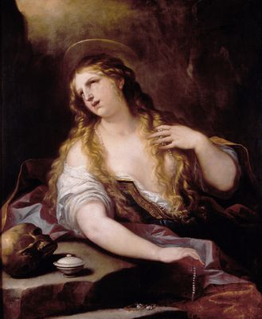
La Madeleine Baroque (XVIe-XVIIe siècles)
La pénitente
→ Conversion
→ Retraite au désert

Slide 24
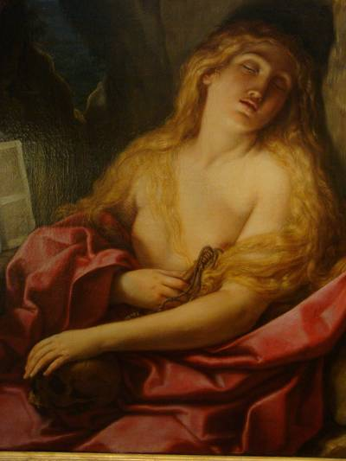
La Madeleine Baroque (XVIe-XVIIe siècles)
La pénitente
→ Conversion
→ Retraite au désert

Slide 25
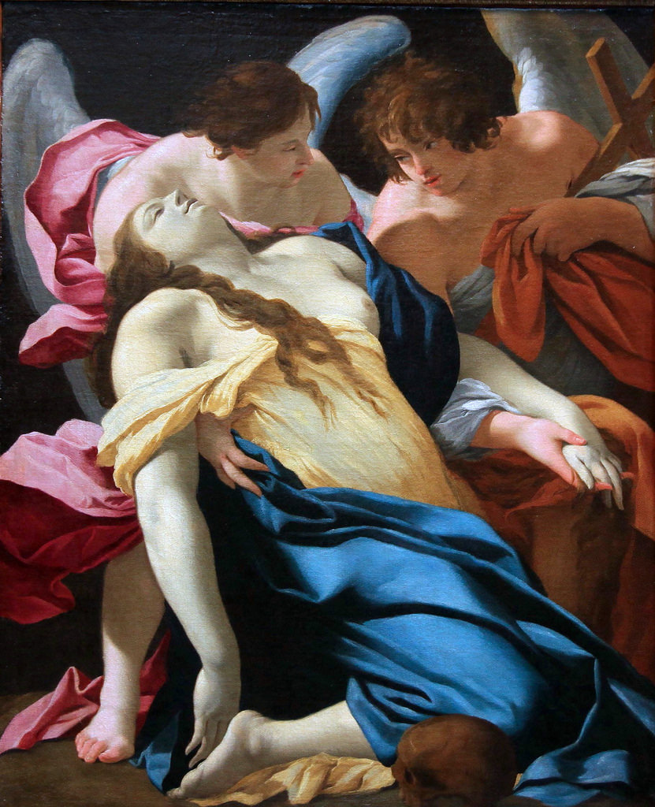
La Madeleine Baroque (XVIe-XVIIe siècles)
L’amante mystique
→ Retraite au désert

Slide 26
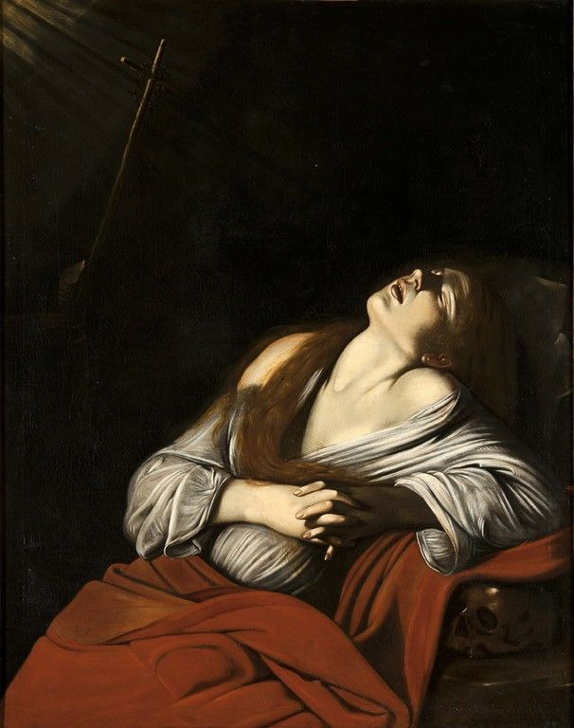
La Madeleine Baroque (XVIe-XVIIe siècles)
L’amante mystique
→ Retraite au désert

Slide 27
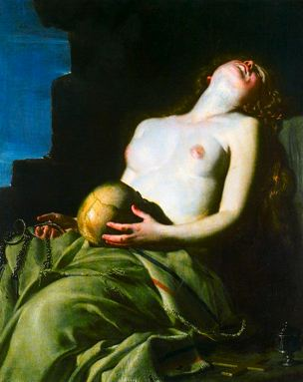
La Madeleine Baroque (XVIe-XVIIe siècles)
L’amante mystique
→ Retraite au désert

Slide 28
La Madeleine Baroque (XVIe-XVIIe siècles)
La pénitente (sensuelle)
→ Conversion
→ Retraite au désert
L’amante mystique
→ Retraite au désert

Slide 29
La Madeleine Baroque (XVIe-XVIIe siècles)
Religiosité mystique
Contre-Réforme
→ valorisation du culte des saints
→ défense de la contrition
Nu féminin « catholiquement correct »
Fascination pour la métamorphose

Slide 30
La Madeleine contemporaine
L’intellectuelle (amoureuse)
→ La disciple supérieure
→ L’initiatrice

Slide 31
La Madeleine contemporaine
Je ne pleure pas sur ma vie de putain, non, mais sur le seul amour qu’il m’a été donné de vivre.
Pierre-Marie BEAUDE, Marie la Passante (1999)

Slide 32
La Madeleine contemporaine
[Jean l’Evangéliste et Marie-Madeleine] sont à eux deux la tendresse : Marie-Madeleine à ses pieds lors d’un repas, et Jean qui repose sur sa poitrine au cours d’un autre repas. Tous deux sont réunis à la Croix et à la tombe. A eux deux, ils sont le disciple intégral.
Thierry LEROY, Elles, Jérusalem (2007)

Slide 33
La Madeleine contemporaine
Je l’ai tant aimé que j’ai cessé de le plaindre : mon amour prenait soin d’aggraver cette détresse qui, seule, le faisait Dieu. Pour ne pas ruiner sa carrière de Sauveur, j’ai consenti à le voir mourir comme une maîtresse consent au beau mariage de l’homme qu’elle aime : dans la salle des Pas-Perdus, quand Pilate nous a donné le choix entre un cambrioleur et Dieu, j’ai crié comme les autres pour qu’on délivrât Barrabas.
Marguerite YOURCENAR, Madeleine ou le salut (1936)

Slide 34
La Madeleine contemporaine
Elle aime Jésus en tant que femme, mais elle aimerait aussi l'aimer en tant que mère, peut-être parce que son âge n'est pas tellement éloigné de celui de sa vraie mère. […]. Marie de Magdala se vit en Marie de Nazareth et se levant de là où elle était, elle descendit jusqu'au bord de la mer, entra dans l'eau pour être avec lui et dit, après l'avoir baisé à l'épaule, Mon fils. Personne n'entendit Jésus dire, Ma mère, car on sait que les mots prononcés par le cœur ne sont pas articulés par la langue, un nœud les retient dans la gorge et on ne peut les lire que dans les yeux.
José SARAMAGO, L'évangile selon Jésus-Christ (1991)

Slide 35
La Madeleine contemporaine
Seule une femme s'est levée précipitamment; celle-là avait refusé la mort et dans son cœur le Christ était ressuscité. Pieds nus, dépeignée, à moitié nue, elle a couru de bon matin vers le tombeau. Elle était sûre qu'elle verrait le Christ et elle l'a vu, elle était sûre que le Christ était ressuscité et elle l'a ressuscité. Rabbi! cria-t-elle, et le Rabbi a entendu sa voix dans son tombeau, a bondi, et est apparu dans la lumière matinale, marchant sur le gazon printanier.
Nikos KAZANTZAKI, Lettre au Greco (1956)

Slide 36

Madeleine contemporaine
Eric DALBIS, Le jaune du manteau de Marie-Madeleine : non plus celui du péché, mais celui de l’illumination, des transports et des ravissements (2000-2003)

Slide 37
La Madeleine contemporaine
L’intellectuelle (amoureuse)
→ La disciple supérieure
→ L’initiatrice

Slide 38
La Madeleine contemporaine
Evolution de la morale sexuelle
Evolution de la condition des femmes
Emergence de la théologie féministe dans les années 1960
Découvertes archéologiques (manuscrits apocryphes)
Interprétation matriarcale du message christique

Slide 39
La Madeleine contemporaine
Evolution de la morale sexuelle
Evolution de la condition des femmes
Emergence de la théologie féministe dans les années 1960
Découvertes archéologiques (manuscrits apocryphes)
Interprétation matriarcale du message christique

Slide 40
La Madeleine contemporaine
Evolution de la morale sexuelle
Evolution de la condition des femmes
Emergence de la théologie féministe dans les années 1960
Découvertes archéologiques (manuscrits apocryphes)
Interprétation matriarcale du message christique

Slide 41
La Madeleine contemporaine
Evolution de la morale sexuelle
Evolution de la condition des femmes
Emergence de la théologie féministe dans les années 1960
Découvertes archéologiques (manuscrits apocryphes)
Interprétation matriarcale du message christique

Slide 42
La Madeleine contemporaine
Evolution de la morale sexuelle
Evolution de la condition des femmes
Emergence de la théologie féministe dans les années 1960
Découvertes archéologiques (manuscrits apocryphes)
Interprétation matriarcale du message christique

Slide 43
La Madeleine contemporaine
Evolution de la morale sexuelle
Evolution de la condition des femmes
Emergence de la théologie féministe dans les années 1960
Découvertes archéologiques (manuscrits apocryphes)
Interprétation matriarcale du message christique

Slide 44
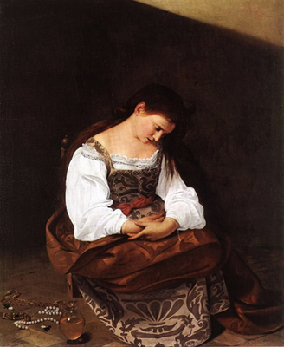
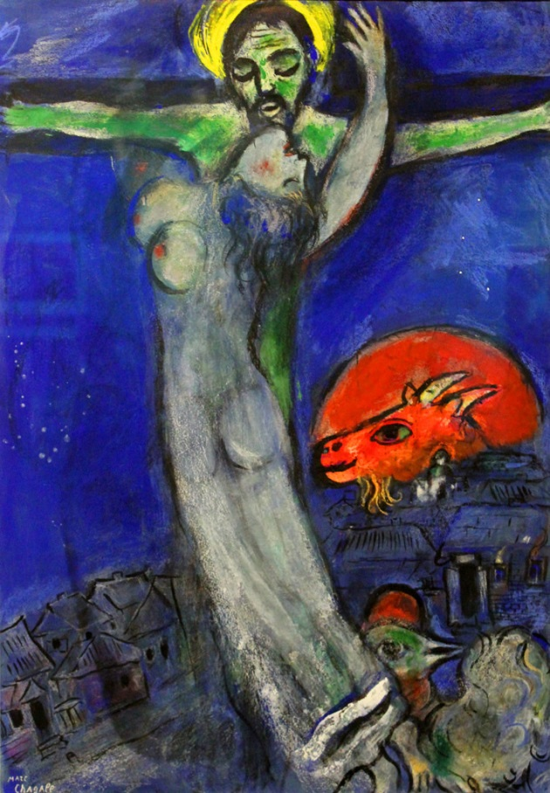
Sainte Madeleine dans les arts et les lettres
Caravage, Madeleine pénitente (1595)
Marc Chagall, Christ au ciel bleu et à la chèvre rouge (1950)

Slide 45
Echos artistiques de figures évangéliques
Le cas Marie de Magdala
Katherine Rondou
Université de Mons
Université de Malaga

